Slide 1
第18章 软件包的管理
誉天教育

Slide 2
rpm包介绍
rpm管理软件包
yum仓库配置
yum管理软件包
创建一个私有yum源
管理软件包模块流
源码包安装案例

Slide 3
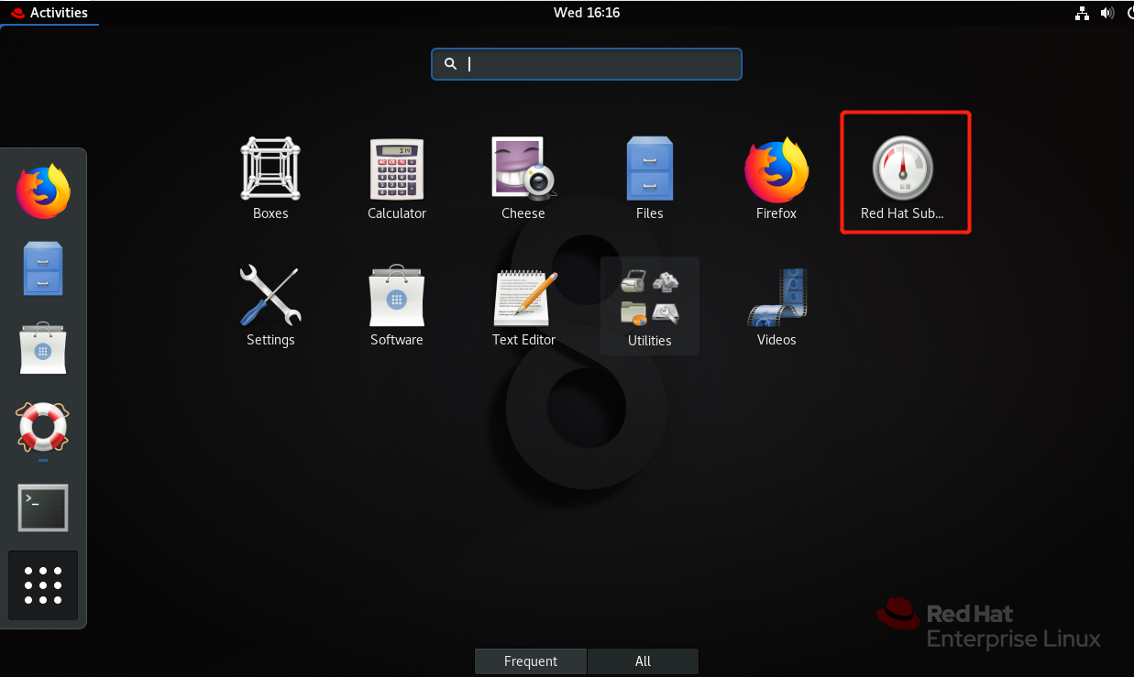
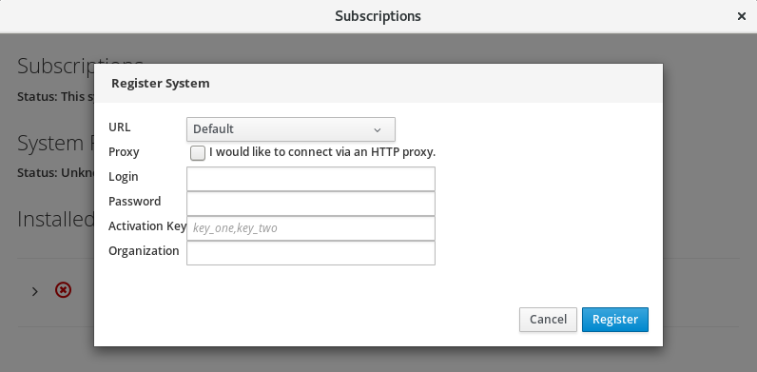
红帽的在线订阅
图形工具
命令行工具：
subscription-manager

Slide 4
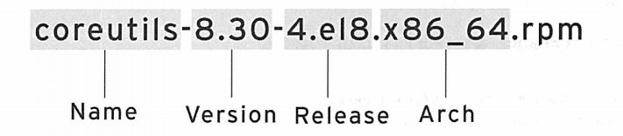
软件包和rpm
RPM软件包管理器最初是由红帽开发的，该程序提供了一种标准的方式来打包软件并进行发布，有关已安装软件包的信息存储在各个系统的本地RPM数据库中。红帽为红帽企业Linux提供的所有软件都以RPM软件包的形式。
RPM软件包的文件名由四个元素组成，再加上.rpm后缀名：name-version-release.architecture：
NAME：是描述软件包名字(coreutils)
VERSION：是原始软件包的版本号(8.30)
RELEASE：是基于该版本的软件包的发行版号，由软件打包商提供(4.el8)
ARCH：是编译的软件包运行的处理器架构，noarch表示此软件包的内容不限定架构(aarch64表示是64位的ARM架构)

Slide 5
yum仓库配置
yum仓库配置文件/etc/yum.repos.d/ *.repo ，包含以下内容：
[repo-name]
name=A nice description
baseurl=http://yourserver.com/path/to/repo
enabled=1
gpgcheck=1
gpgkey=file:///filename
测试：
yum clean all
yum list all

Slide 6
yum安装移除和升级软件包
安装软件包
yum install package... 安装软件包
yum group install packagegroup... 安装包组
yum reinstall package... 重新安装软件包
移除软件包
yum remove package... 移除软件包
yum group remove packagegroup... 移除包组
升级软件包
yum update [package...]

Slide 7
yum查询
列出软件包的信息:
yum repolist all 列出所有的仓库信息
yum list [all] 列出仓库里面所有的软件包
yum list available|updates|installed 分别列出未安装的|待更新的|已经安装的软件包
yum info package 查看软件包的信息
yum group info packagegroup查看包组的信息
yum group list [hidden] 列出所有的包组
搜索文件和软件包:
yum provides filename 查找文件来自哪个包
yum search keyword 查找与keyward相关的软件包

Slide 8
yum查询
所有安装和删除事务的日志记录在/var/log/dnf.rpm.log中
查询软件包的历史记录：
yum history 查询yum的执行记录
yum history list 包名 历史记录中搜索某个软件包
yum history info 4 查询第4条历史记录的信息
yum history undo 7 撤销事务

Slide 9
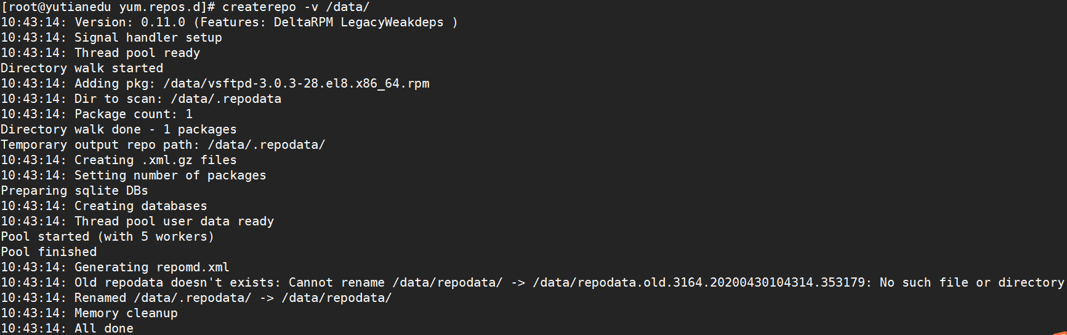
创建私有的yum源
将rpm包放在一个目录下面
将该目录通过http或者ftp共享出去
安装createrepo_c软件包，并执行createrepo -v /packagedir
会创建一个repodata的子目录
软件包的所有元数据信息都放在repodata目录下面

Slide 10
rpm 安装卸载升级软件包
常用选项
-i：安装
-v：verbose查看详细信息
-h：查看进度条
-e：erase移除软件包
-F：升级已经安装过的软件包
-U：升级和安装软件包
--replacepkgs 重新安装，相当于--force
--oldpackage 安装旧版的软件包
--replacefiles 忽略冲突
--nodeps 忽略依赖性关系

Slide 11
rpm 查询
常用选项
-q：查询软件包是否安装
-qa：查询已经安装过的软件包
-qi：查询软件包的信息
-ql：查询安装该软件包后会生成的文件
-qc：查询软件包的配置文件
-qd：查询软件包的帮助文件
-qf：查找文件来自于哪个软件包
-q --scripts：查询在安装或者删除软件包的时候运行的shell脚本
-q --changelog：查询软件包的变更日志
-qp [-ilcdR --scripts --changelog] rpmfile ：查找本地软件包文件的相关信息

Slide 12
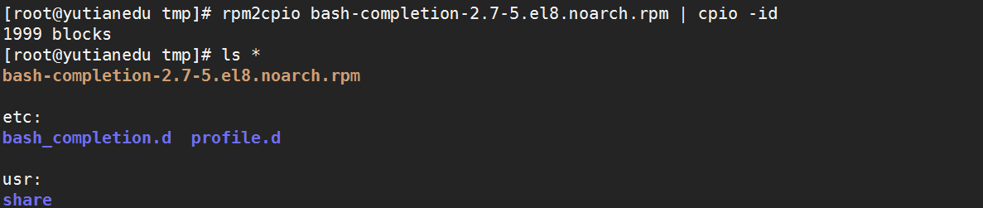
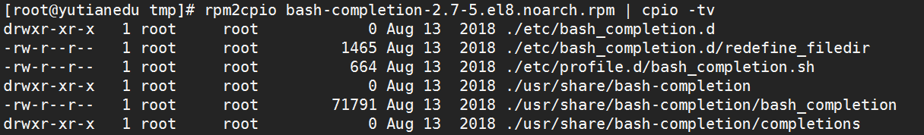
rpm 查询
可以从rpm软件包中提取文件，而不安装此软件包
列出软件包里面的文件
-

Slide 13
rpm 校验软件包
对已安装的包进行文件校验
rpm -V package 检查某个已安装软件包的文件
rpm -Vp rpmfile 检查某个rpmfile软件包的文件
rpm -Va 检查系统所有软件包的文件
在安装包之前进行签名校验
rpm --import RPM-GPG-KEY-redhat-release 用rpm导入秘钥
rpm -qa gpg-pubkey 查询已经安装的秘钥
rpm -e gpg-pubkey 卸载已经安装的秘钥
rpm -K rpmfile 用rpm手动验证文件的完整性

Slide 14
管理软件包的模块流
红帽企业Linux8.0引入了应用流的概念，可以实现同时提供发行版的多个版本，他们可能比核心操作系统软件包更新的更频繁。
系统提供了两个主要的软件存储库，分别为BaseOS和应用流（AppStream）
模块：是一组属于一个整体，协调一致的RPM软件包，典型的模块可以包含应用的软件包、应用依赖的软件包，应用文档的软件包等等。
每个模块可以具有一个或多个模块流，其包含不同版本的内容，每个流独立接受更新。对于每个模块，只能启动一个流并提供它的软件包。
模块配置文件：每个模块可以有一个或多个配置文件。配置文件是要为特定应用一起安装的某些软件包的列表。安装特定的模块配置文件只是从模块流安装一组特定的软件包，如未指定配置文件，模块将安装它的默认配置文件。

Slide 15
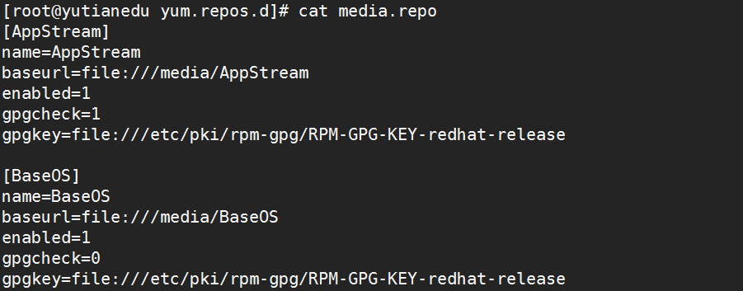
管理软件包的模块流
红帽企业Linux8本地光盘yum仓库配置

Slide 16
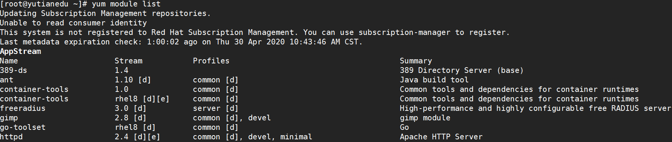
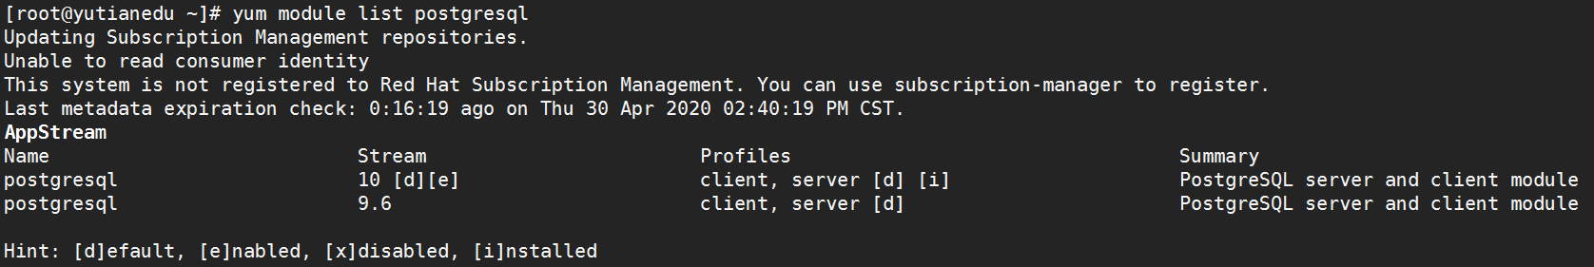
管理软件包的模块流
列出所有的模块流：yum module list [模块]
模块流
版本
配置文件

Slide 17
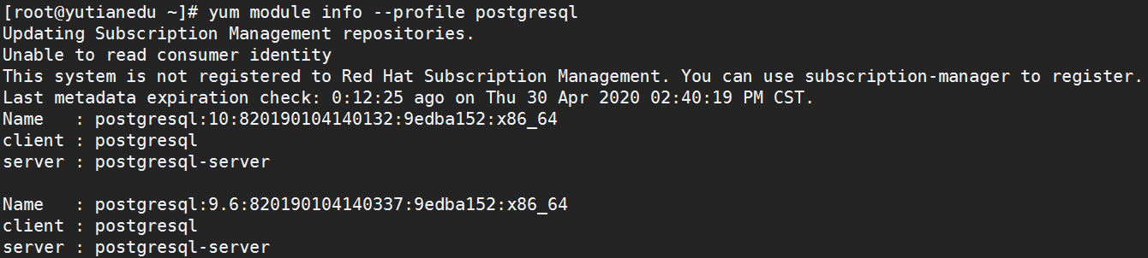
管理软件包的模块流
查看模块流的信息
yum module info name[:stream] 查看模块流的信息
yum module info --profile name[:stream] 查看有关各个模块的配置文件所安装的软件包的信息

Slide 18
管理软件包的模块流
安装和移除模块流
yum module install name[:stream] 查看模块流的信息
yum module remove name 查看有关各个模块的配置文件所安装的软件包的信息
说明：安装模块流时会自动启用模块流；移除模块流后，模块流依然处于启用状态，需要禁用模块流，才能安装其他版本的模块流。
开启和禁用模块流
yum module enable name 开启模块流
yum module disable name 禁用模块流

Slide 19
管理软件包的模块流
切换模块流：
第一步：应先删除模块流，yum module remove name
第二步：重置模块流 (会删除模块配置文件)，yum module reset name
第三步：安装并启用其他模块流 ，yum module install name[::stream]
说明：如果不删除模块流，直接重置模块流再安装其他模块流时，相应的软件包会进行升级或者降级操作。建议不要直接安装其他模块流，因为升级脚本可能在安装期间运行，从而破坏原始模块流，这可能会导致数据丢失或其他配置文件。

Slide 20
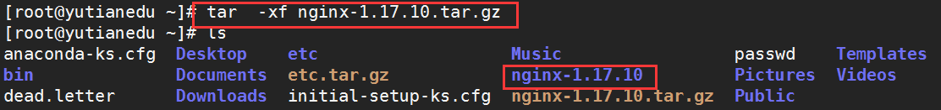
nginx源码包编译案例
nginx源码包下载地址：http://nginx.org/en/download.html
将压缩包上传至系统
解压缩

Slide 21
nginx源码包编译案例
编译环境配置：
yum install gcc gcc-c++ make unzip pcre pcre-devel zlib zlib-devel libxml2 libxml2-devel readline readline-devel ncurses ncurses-devel perl-devel perl-ExtUtils-Embed openssl-devel
编译安装nginx
./configure --prefix=/usr/local/nginx --with-http_ssl_module
make && make install
管理nginx
/usr/local/nginx/sbin/nginx 启动服务
/usr/local/nginx/sbin/nginx -v 查看nginx版本
/usr/local/nginx/sbin/nginx -s reload 重新加载服务
/usr/local/nginx/sbin/nginx -s stop 停止服务

Slide 22
rpm包介绍
rpm管理软件包
yum仓库配置
yum管理软件包
创建一个私有yum源
管理软件包模块流
源码包安装

